Slide 1
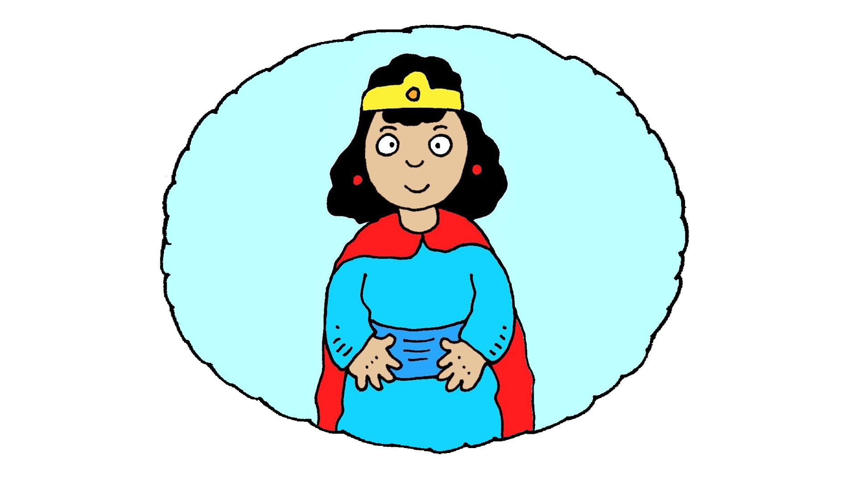
Dronning Ester – Bøn og tro på Gud
Est 2,1-17; 3,1-6+13; 4; 5,1-3; 8,4-6

Slide 2
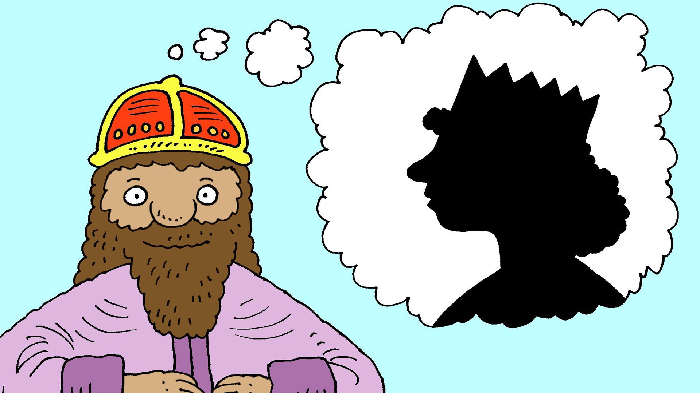
Notes:
Kong Ahasverus havde ingen dronning. Han havde smidt sin tidligere dronning ud, fordi hun havde modsat sig kongens ordre.

Slide 3
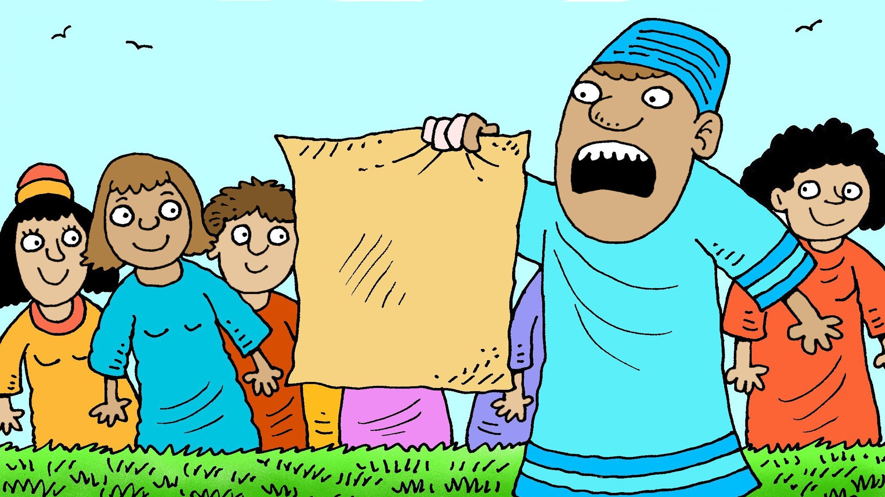
Notes:
Kongens tjenere foreslog da, at han kunne udpege mænd rundt i hele sit kongerige, som hver skulle sende alle unge smukke piger til kongens palads, så han kunne vælge sig en ny dronning. Den idé synes kongen godt om, og satte i gang.

Slide 4
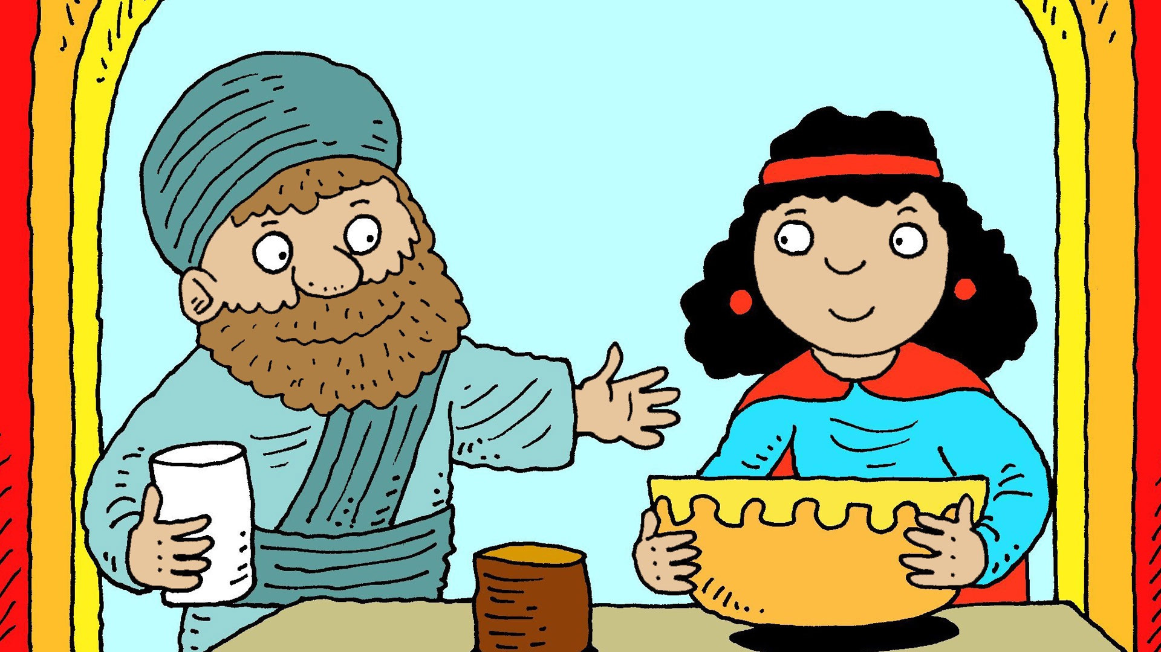
Notes:
En af disse piger, som blev udpeget, hed Ester. Hun boede ved sin farbror Mordokaj, som tog sig af hende, fordi hendes forældre var døde. Men nu, måtte hun rejse op til kongens slot. Inden hun rejste afsted bad Mordokaj hende om, at holde det hemmeligt, at hun var jøde og troede på Gud.

Slide 5
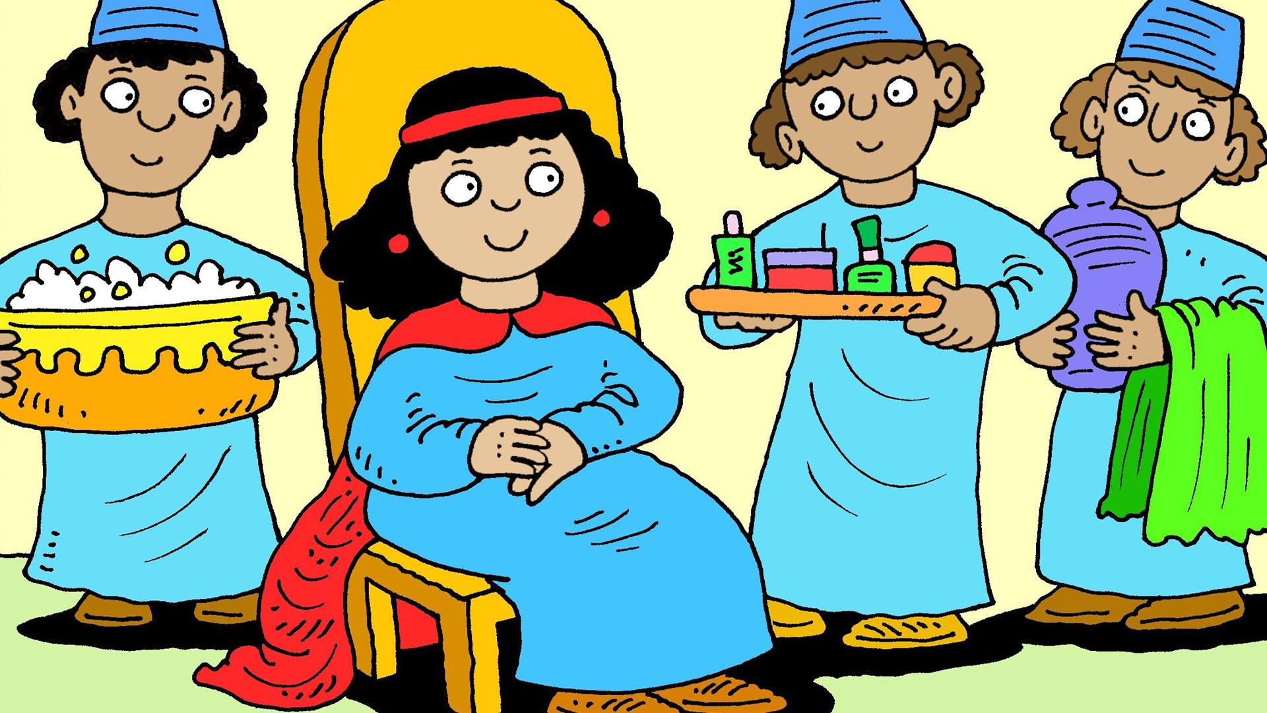
Notes:
Der var mange piger som var blevet udvalgt. Men, harems vogteren, Hegaj, synes særligt godt om Ester, så han sørgede for at der var 7 tjenestepiger, som hjalp Ester igennem en skønhedskur. Ester fik også lov til at bo i den bedste del af haremmet. Og hele vejen igennem, ligesom Mordokaj havde bedt hende om, fortalte hun ikke noget om, at hun var jøde.

Slide 6
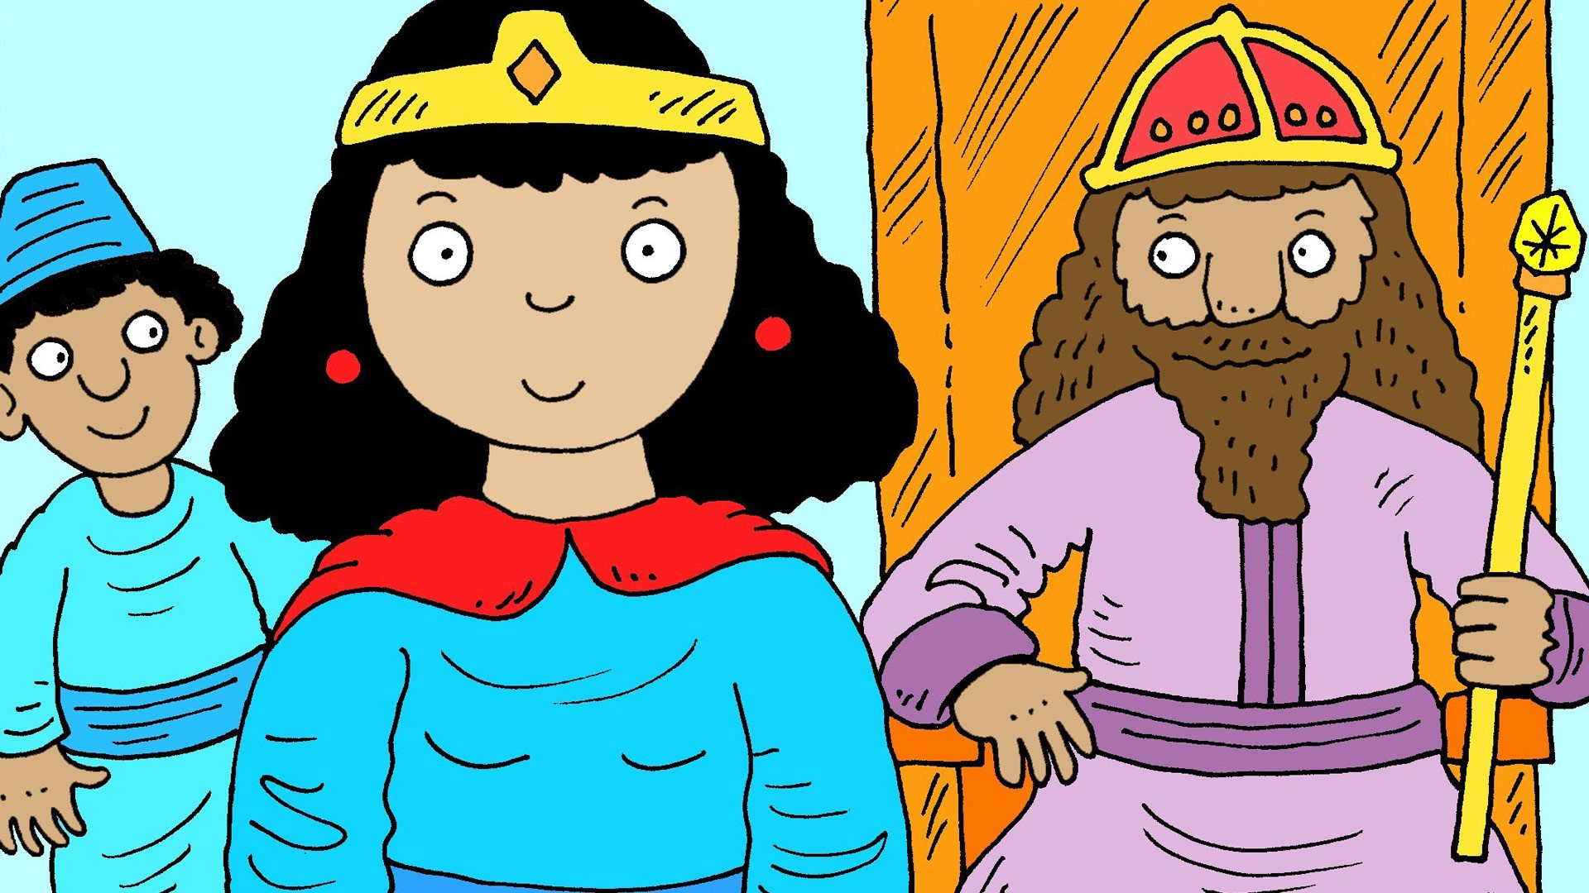
Notes:
Én efter én skulle pigerne ind og vise sig frem foran kongen på hans palads. Da det blev Esters tur, blev kongen mere forelsket i hende, end nogle af de andre piger. Derfor satte han det kongelige diadem på hendes hoved, og gjorde hende til sin dronning. Hun havde stadig ikke fortalt nogen, at hun var jøde og troede på Gud.

Slide 7
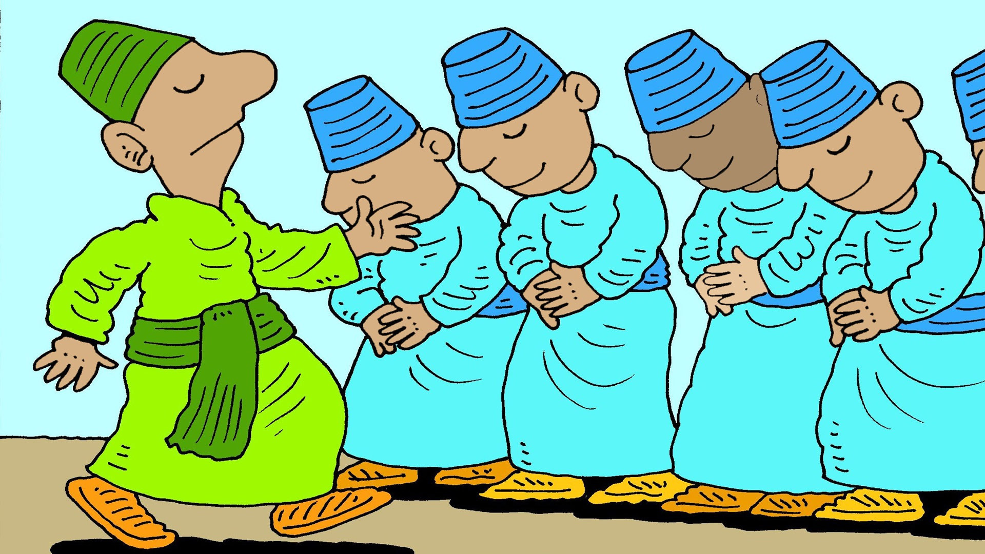
Notes:
En tid senere, ophøjede Kongen en mand, Haman, til en stilling over alle sine stormænd. Alle kongens hoffolk kastede sig på knæ for ham, for det havde kongen befalet.

Slide 8
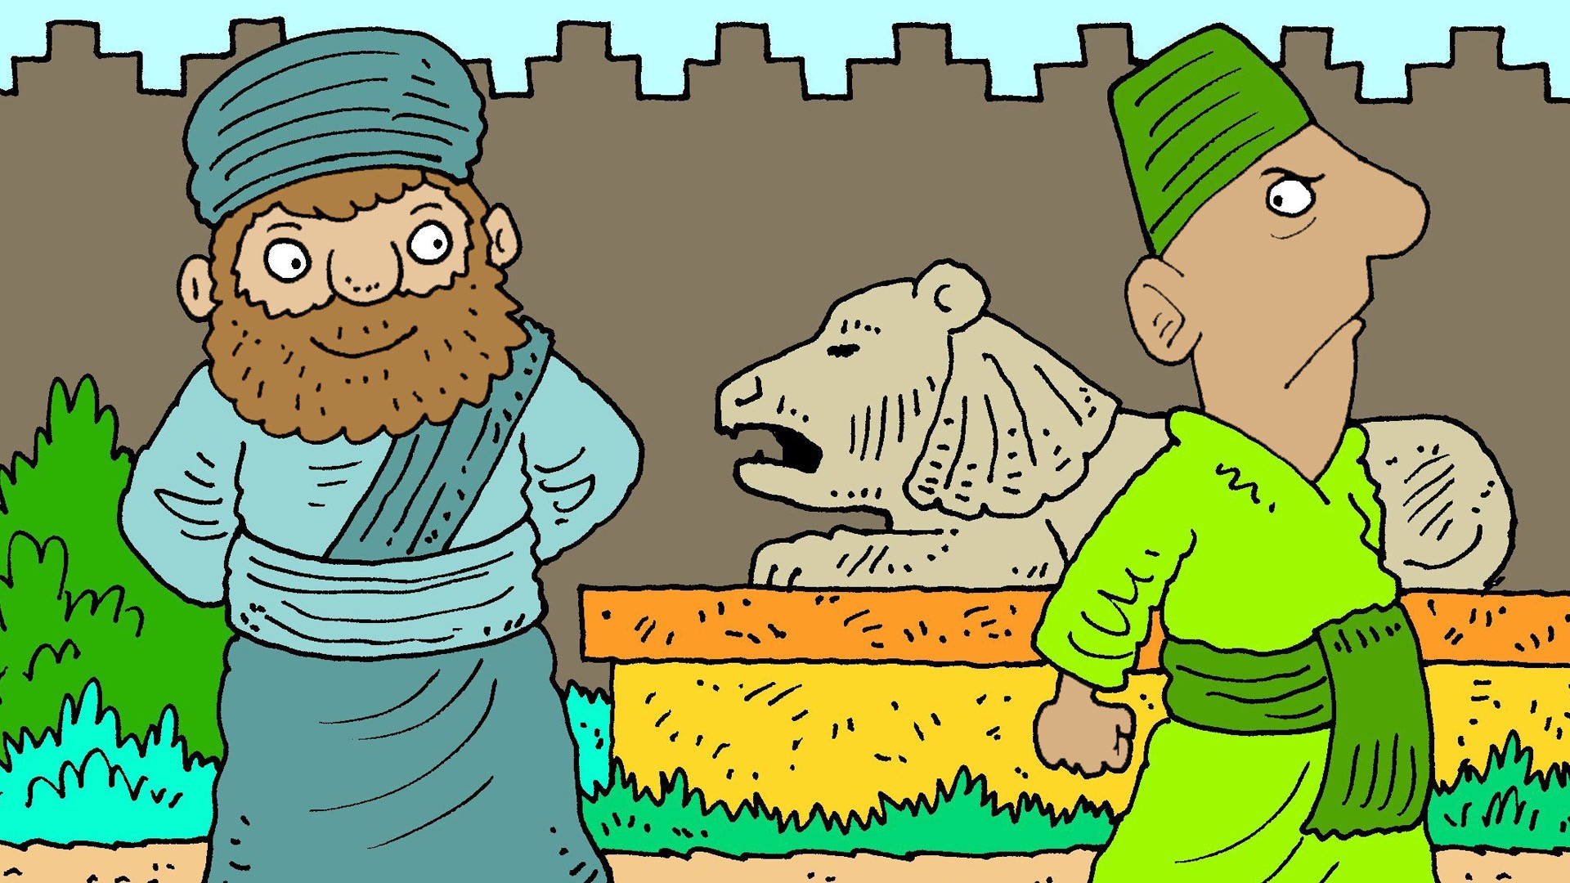
Notes:
Alle på nær én mand kastede sig på knæ. Mordokaj ville nemlig ikke følge kongens befaling. Han ville kun gå på knæ for den Gud, der har skabt himlen og jorden.

Slide 9
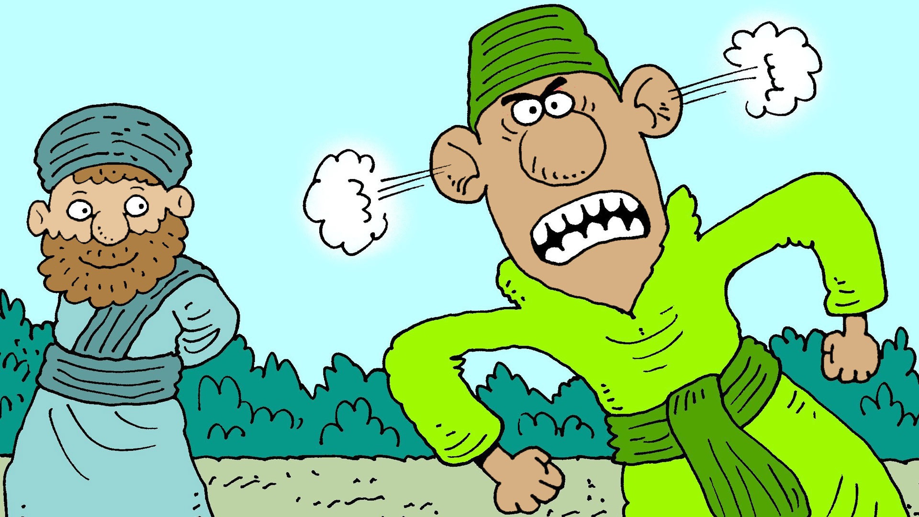
Notes:
Det gjorde Haman rasende, at Mordokaj ikke ville bøje sig for ham. Han blev så rasende, at han ville hævne sig, men ikke kun over Mordokaj. Haman ville hævne sig over hele Mordokajs folk – Jøderne.

Slide 10
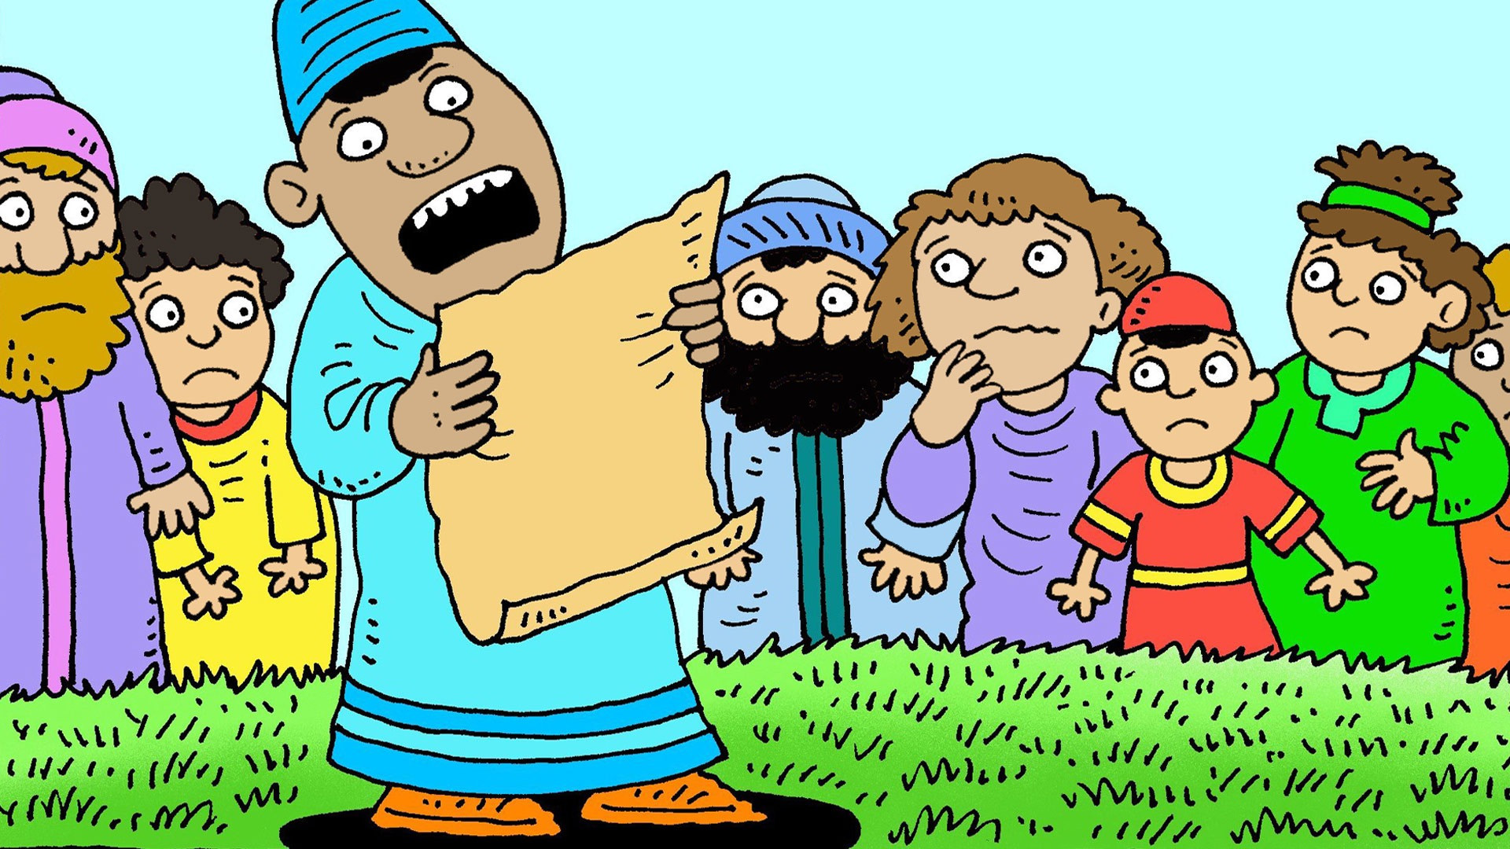
Notes:
Haman fik sin plan godkendt ved kongen, og der blev derfor sendt besked ud til alle i kongeriget om, at alle jøder skulle udryddes.

Slide 11
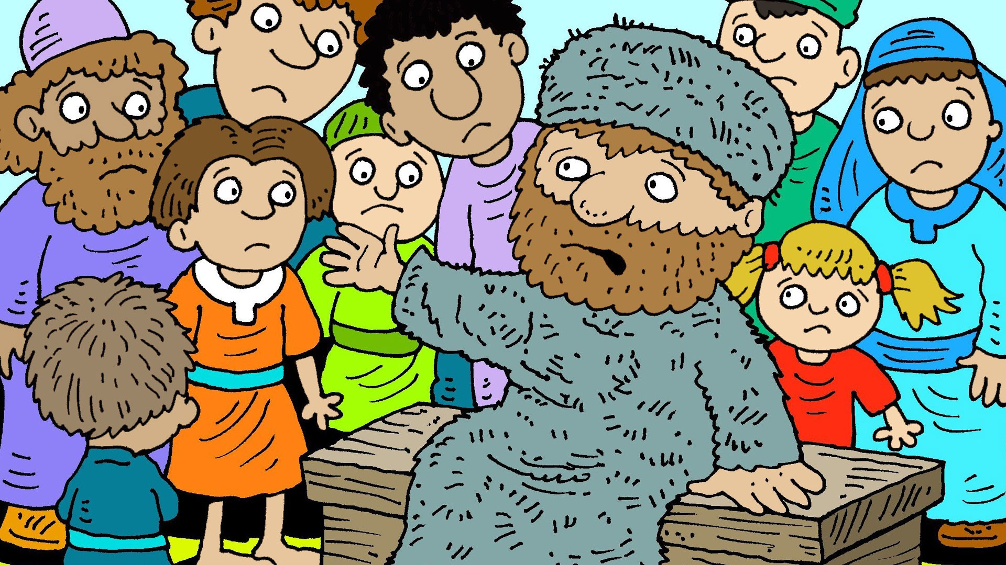
Notes:
Da Mordokaj hørte hvad der var sket, begyndte han at sørge. Han klædte sig i sørgedragt, også selvom Dronning Ester sendte ham nyt tøj han kunne tage på i stedet. Dronning Ester havde ikke forstået alvoren i situationen, og derfor fik Mordokaj sendt en besked op til paladset.

Slide 12
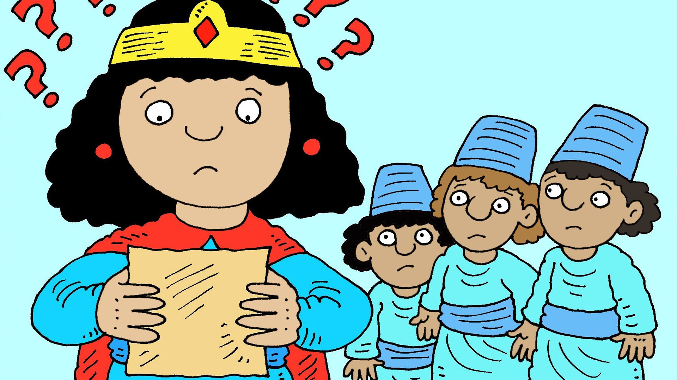
Notes:
Mordokaj forklarede situationen om, hvordan alle jøder snart ville blive udryddet. Selv Ester ville ikke være i sikkerhed, selvom hun er dronning! Derfor beder Mordokaj Ester om, at gå ind til kongen, og bede ham om at kalde ordren tilbage. Også selvom man kan blive slået ihjel, for at træde uanmeldt frem for kongen. Måske, er det lige netop derfor hun er blevet dronning i landet?

Slide 13
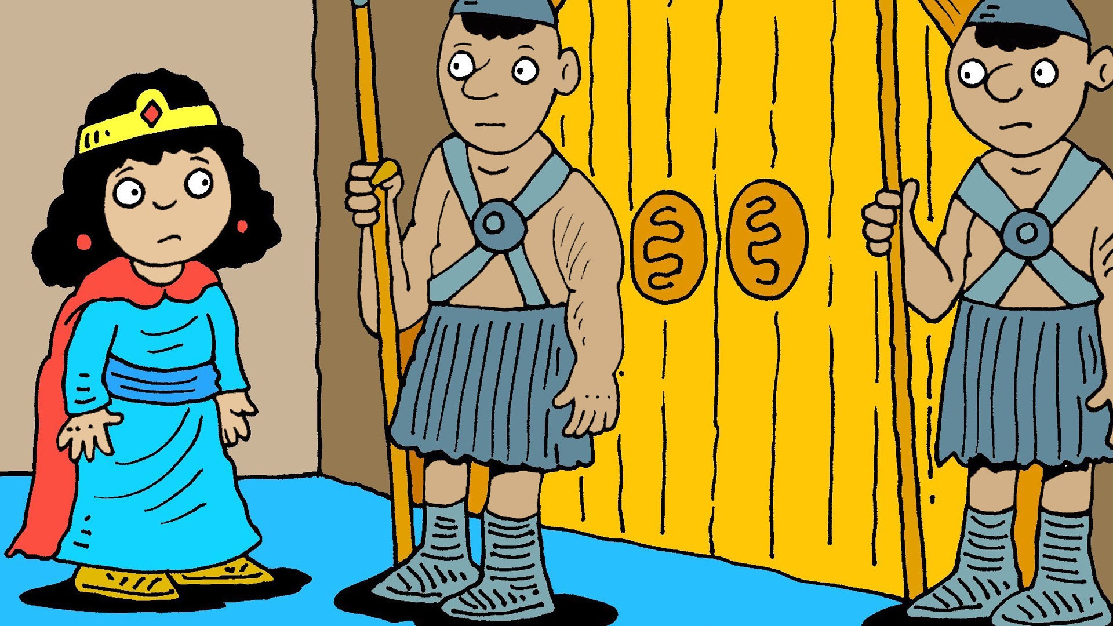
Notes:
Ester bad nu Mordokaj om, at samle alle jøderne, så de kunne faste og bede for hende. Hun gjorde selv det samme med hendes tjenestefolk, og gik så op til kongens palads. Ville kongen mon løfte sit scepter, eller ville hun nu blive slået ihjel?

Slide 14
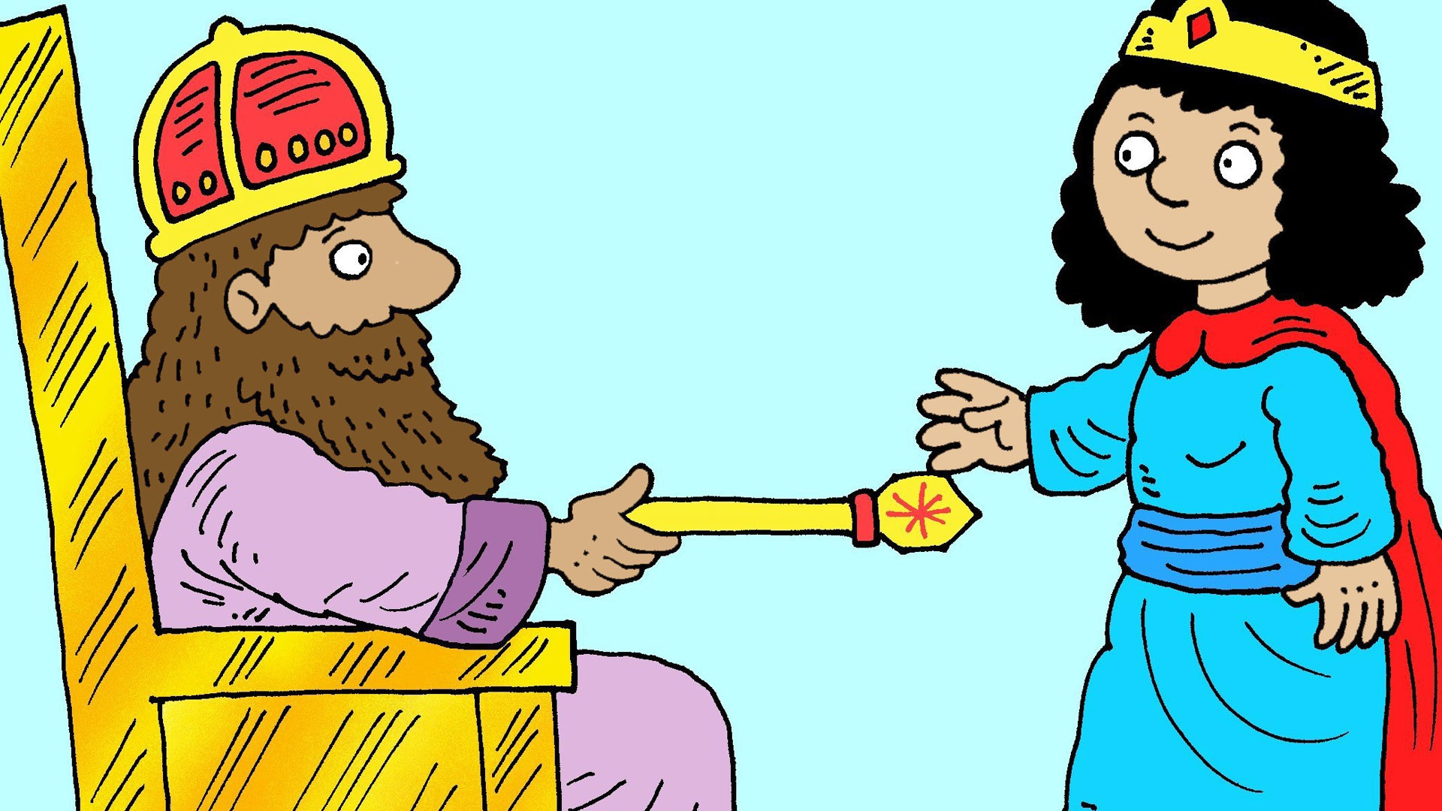
Notes:
Heldigvis løftede kongen sit scepter ud mod Ester med ordene: ”Hvad er dit ønske? Om det så er hele kongeriget skal du få det”.

Slide 15
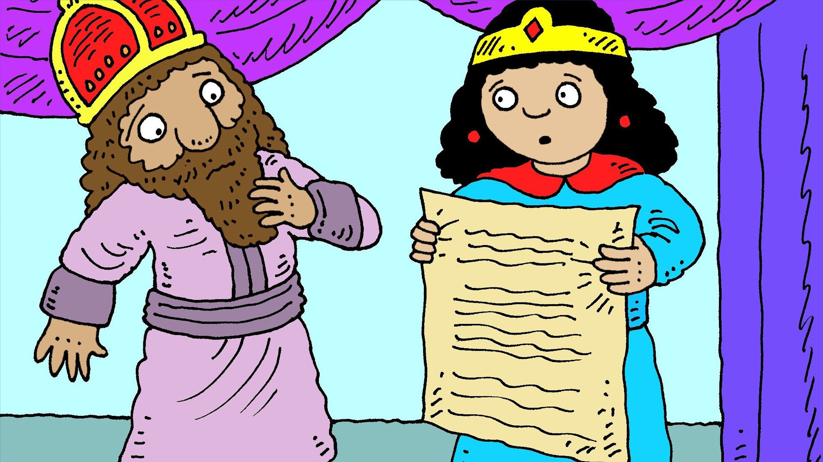
Notes:
Ester fik lov til at fremlægge sin sag. Hun fortalte kongen om, at hun selv er jøde, og derfor ville blive ramt af ordren om, at jøderne skulle udryddes. Derfor bad Ester kongen, om han kunne trække denne ordre tilbage.

Slide 16
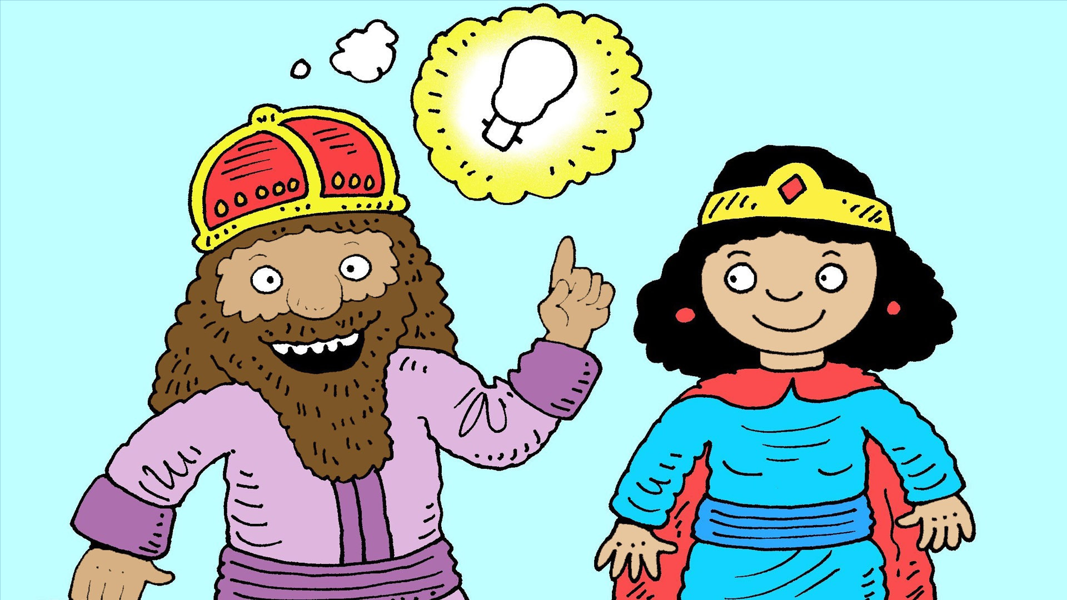
Notes:
Ordren kunne desværre ikke trækkes tilbage – Men, kongen fik en idé. Han gav alle jøderne lov til, at de kunne forsvare sig selv, på samme måde som de bliver angrebet. Ingen kunne holde stand imod jøderne, så folket kunne overleve.

Slide 17
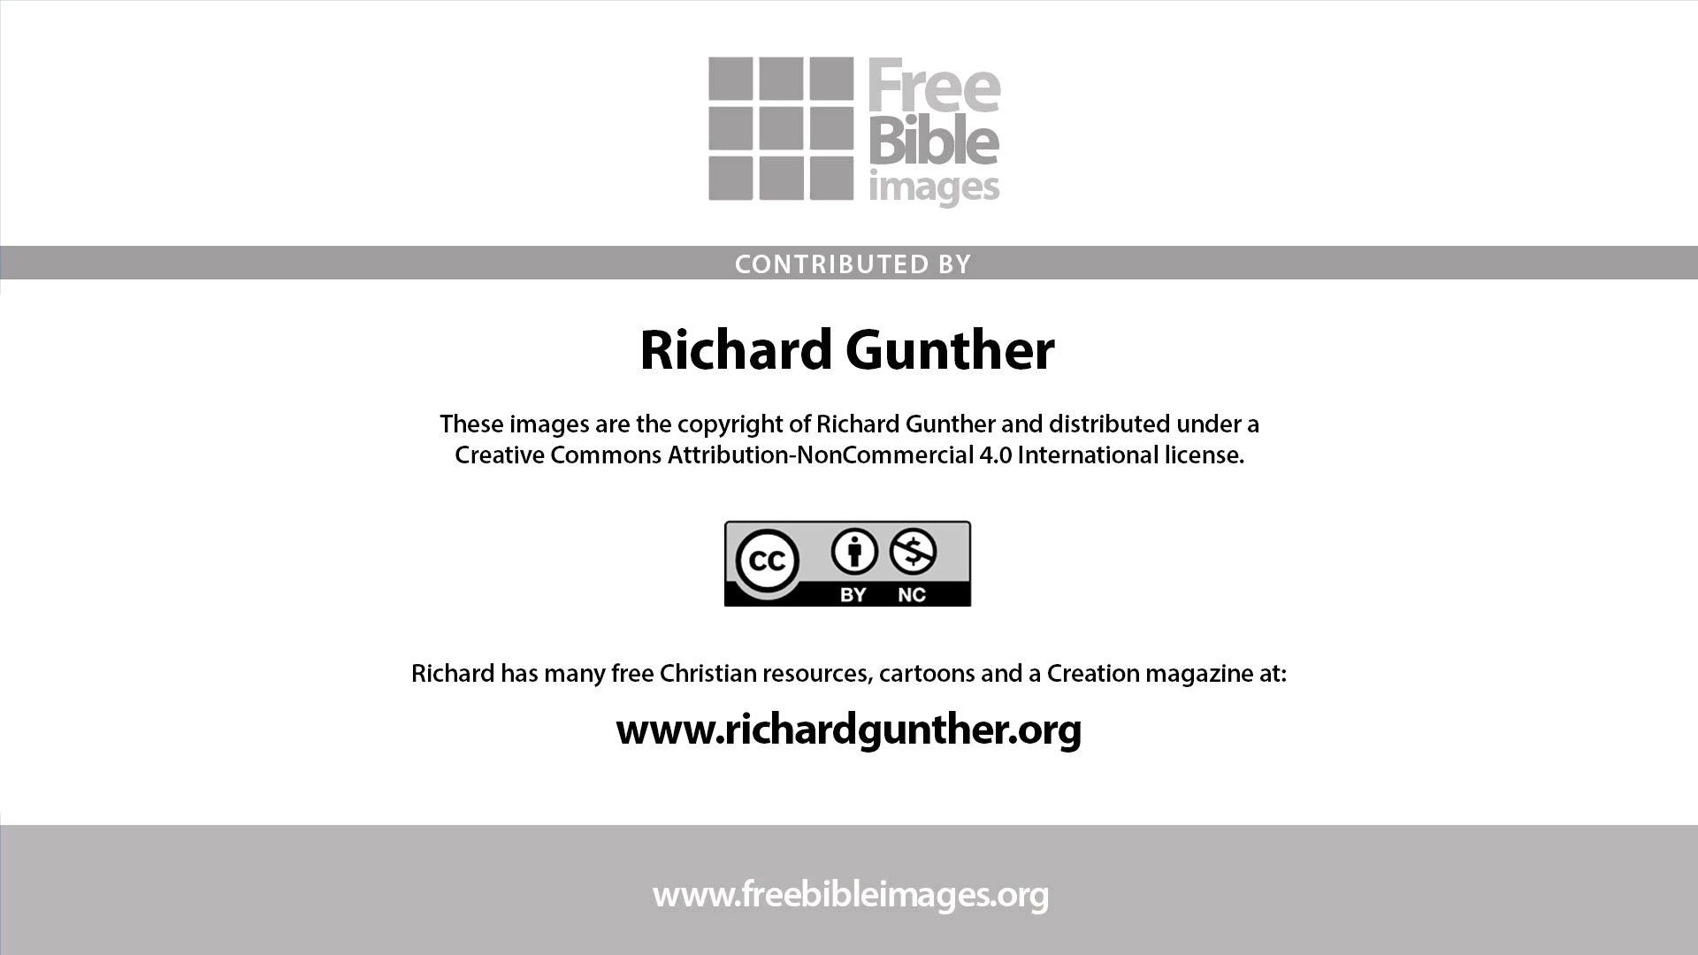

Slide 18
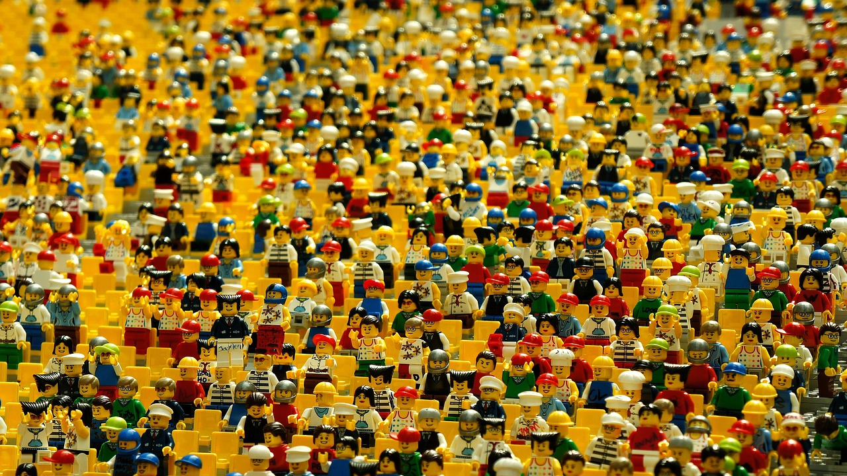
Notes:
Pointe 1: Vi er skabt til at hjælpe
Kan du finde to ens LEGO-figurer?
Gud har skabt alle mennesker forskelligt. Vi ser forskellige ud, men der er noget, som er vigtigere end udseendet: vi er alle sammen gode til forskellige ting og skabt til at hjælpe andre.

Slide 19
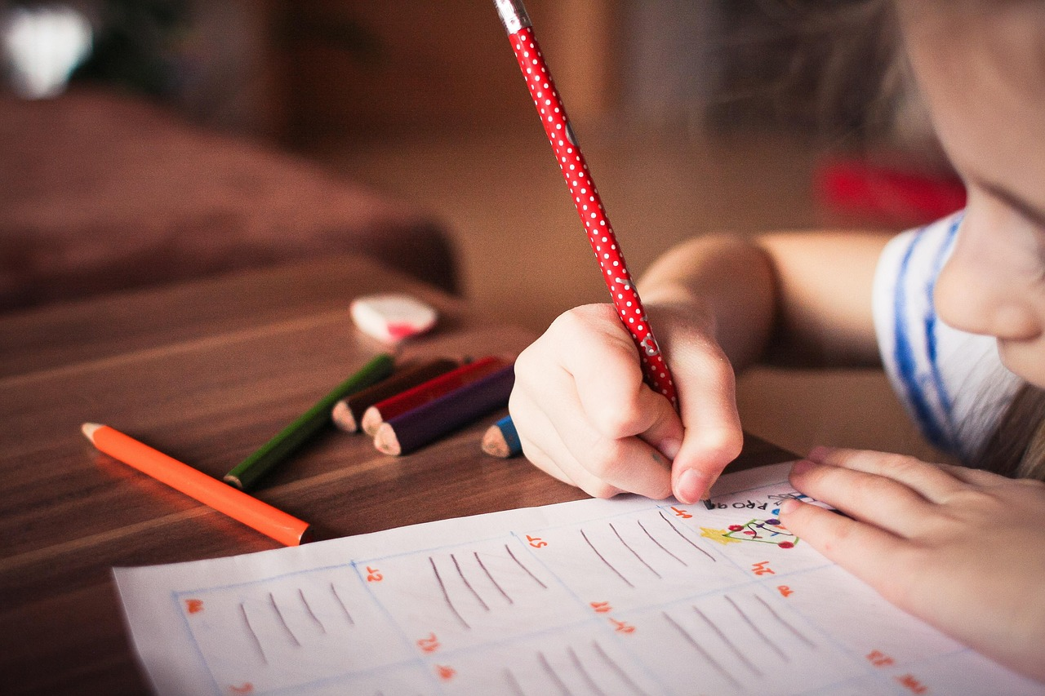
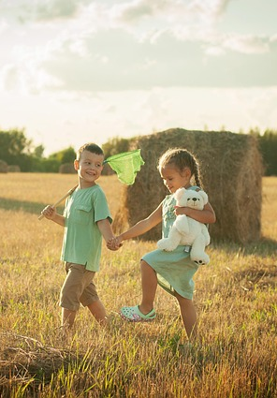
Notes:
Pointe 2: Bøn er vigtigt og godt
Bøn handler om mere, end bare at sige sin ønskeseddel højt til Gud.
Bøn er der, hvor vi får lov til at være sammen med og tale med Gud, som en god ven.
Gud hører altid, hvad vi siger til ham – Og det er godt, at involvere ham i vores tanker, og spørge ham til råds. Det giver tryghed.

Slide 20
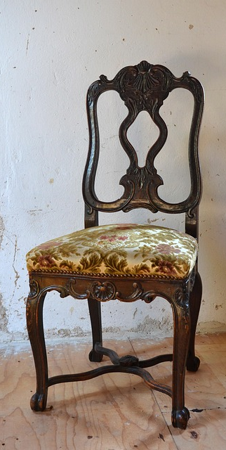
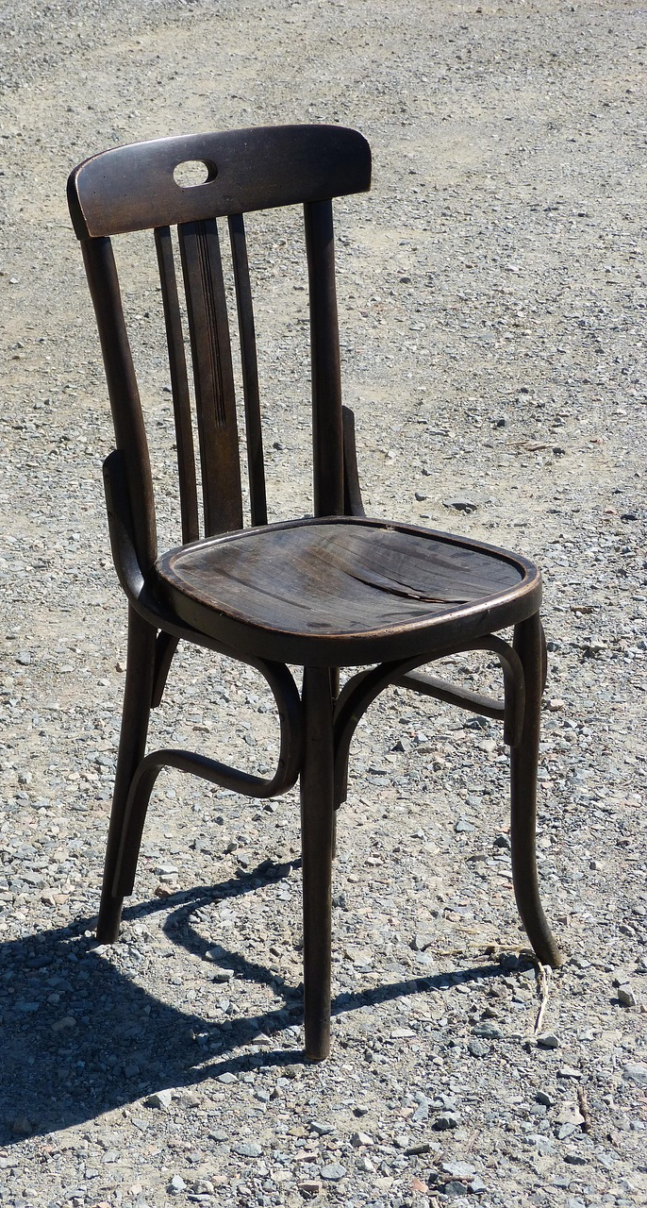
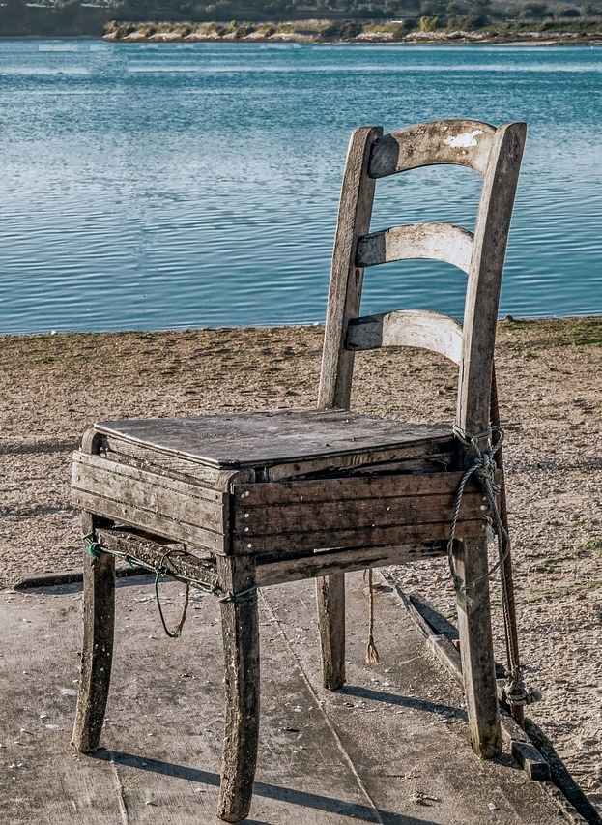
Notes:
Pointe 3: Vi kan trygt stole på Gud
Hvilke af disse tre stole, tør du sætte dig på? Vil du mon være mere forsigtig ved nogle af dem, eller har du 100% tillid til, at de holder?
Gud giver os mange løfter i Bibelen – og Gud holder hvad han lover.
I Danmark er det heldigvis tilladt at tro på Gud.

Slide 21

Spørgsmål:
Kender du nogen der er modig i dag?
Kan du nævne eksempler på at nogen har taget dig i forsvar?
Beder du nogle gange til Gud? Hvornår, hvordan og om hvad?
Notes:
Tal sammen om spørgsmålene. I kan gøre det i plenum eller dele jer ind i små grupper, så flere får taletid.
Spørgsmålene kan hjælpe jer med at reflektere over, hvad i lige har hørt.

